Slide 1


FORMATION ANGULAR / NODEJS
Mehdy EL MOUTAOUKIL

Slide 2
SOMMAIRE : Angular
Présentation & installation
Les composants
Les templates
Les directives
Les pipes
Les routes
Les modules
Les services
Les formulaires
L’authentification
Mise en prod

Slide 3

1. Présentation & installation
Framework
Front-end
TypeScript
AngularJs 1.x
Angular 2 -> 14

Slide 4

1. Présentation & installation
https://nodejs.org/fr/
node –v
npm -v

Slide 5


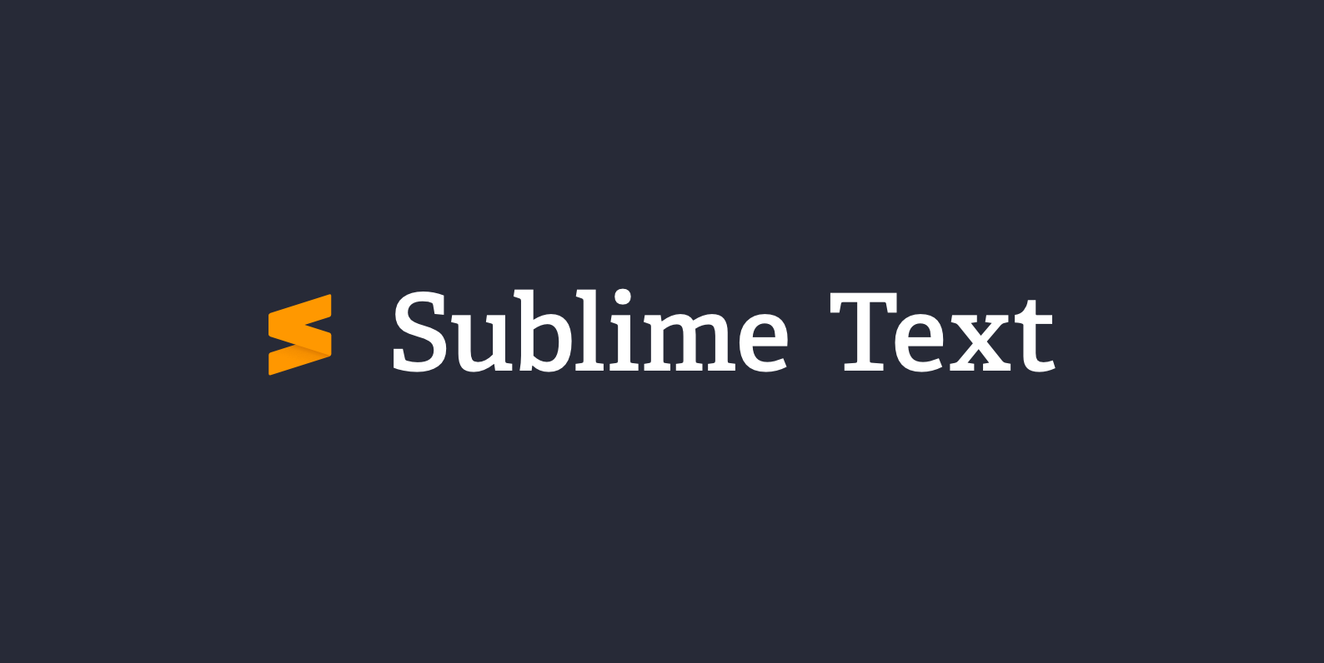
1. Présentation & installation
IDE

Slide 6

1. Présentation & installation
https://angular.io/cli
npm install -g @angular/cli
ng version

Slide 7
1. Présentation & installation

Slide 8
1. Présentation & installation
NOUVEAU PROJET
ng new nomProjet

Slide 9
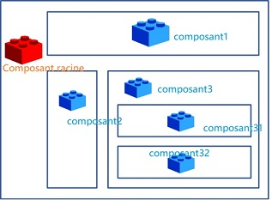
2. Les composants Présentation
Bout interface / entière
Composant racine obligatoire

Slide 10
2. Les composants Cycle de vie (Lifecycle)
NgOnChanges - Détecter les changements d'Input
NgOnInit – Initialiser le composant
NgDoCheck – Réagie aux changements du DOM
NgAfterContent – Détecter les changements ng-contnent
NgAfterView – Accéder au DOM (@viewChild, @viewChildren)
NgOnDestroy – Libérer les sources avant destruction

Slide 11
2. Les composants Exercice
Création d’un model formation.model.ts
Id, nom, date, durée, version, formateur, langage[]
Création d’un jeu de données formation-mock.ts
Angular, NodeJs, Symfony, SpringBoot
Modifier la fonction selectFormation

Slide 12
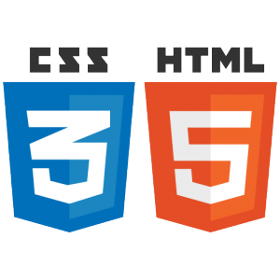
3. Les templates Présentation
Interface associée au composant

Slide 13
3. Les templates Interpolation
Propriété | Exemple code
Variable | <h3> Nom formation : {{ formation }}</h3>
Propriété d’élément | <img [src]=imageUrl> </img>
Propriété d’attribut | <label [att.for]=labelAttribut> </label>
Propriété de class | <div [class.special]=isSpecial> </div>
Propriété de style | <button [style.color]=isSpecial?’green’;’red’> </button>

Slide 14
3. Les templates Exercice
Recherche d’une formation par id
(keyup) / (click)
Affichage du nom + la durée
Affichage d’un message si l’identifiant est vide ou inconnu

Slide 15
4. Les directives Présentation
Classe Angular sans template
Instruction qui interagie avec une page
Instancier par un composant
Il existe 3 types :
Les composants
Directives structurelles (*ngIf, *ngFor) => Mise en page
Directives d’attributs (*NgClass, *NgStyle) => Apparence
ng generate directive nomDirective

Slide 16
4. Les directives Exercice
Ajouter un effet background sur la carte
Créer une directive pour les images
Initialheight
InitialWidth
InitialMargin

Slide 17
5. Les pipes Présentation
Filtre de transformation coté vue
Inspiré du shell UNIX
Syntaxe : <div>{{ user.firstName | lowercase }}</div>
Accepte le chainage et les paramétres
<div>{{ user.firstName | slice:0:10 | lowercase }}</div>
ng generate pipe nomPipe

Slide 18
6. Les routes Présentation
Route => Interface
app-routing.module.ts
{ path: ‘url', component: NomComponentSource }
{ path: ‘url/:id', component: NomComponentSource }

Slide 19
7. Les modules Présentation
Angular est modulaire
Av: visibilité, réutilisation de code, structuration
ng generate module nomModule

Slide 20
PARTIE 1 : TP
Création d’un module Participant
Création d’un modèle Participant
id, nom, prénom, sexe, âge
Création d’un mock pour des participants
Création de composant + interface + route :
Liste participant
Détail participant
Ajouter dans le composant racine un menu (navBar materialize) :
Formations
Participants
Bonus : Créer une directive qui colorie le nom/prénom en fonction du sexe

Slide 21
8. Les services Présentation
Classe composée d’attributs et méthodes
Instancier par Angular
Une instance utilisée dans toute l’application (singleton )
Av: réutilisation du code, centralisation, facilité les échanges
ng generate service nomService

Slide 22
8. Les services Exercice
Créer un service Participant
getListParticipant()
getParticipantById()

Slide 23
9. Les formulaires Présentation
2 types : Forms Module, Reactive Forms
@angular/forms
ngForm & ngModel

Slide 24
9.Les formulaires Exercice
Créer un component create-formation
Créer un formulaire participant
Créer le formulaire
Créer le composant edit-participant
Créer le composant create-participant

Slide 25
10. L’authentification Présentation
Mécanisme GUARD
Gestion de l’authentification et navigation
Retour un boolean
Type CanActivate
ng generate guard nomGuard

Slide 26
11. Mise en prod
ng build

Slide 27
SOMMAIRE : NodeJs (Express)
Présentation & installation
Les routes + paramètres
Router & fonctions CRUD
Base de données et ORM
Authentification JWT

Slide 28
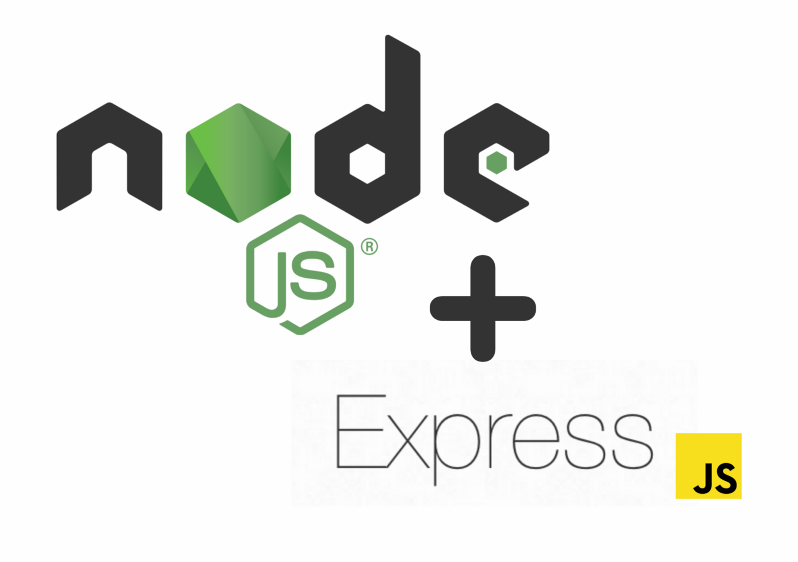
1. Présentation & installation
NodeJs : Environnement
ExpresJs : Framework

Slide 29
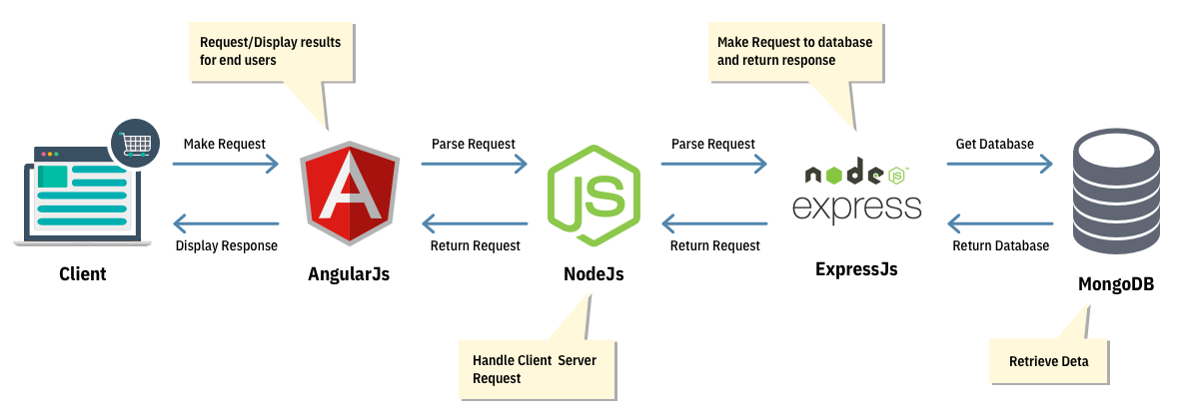
1. Présentation & installation

Slide 30
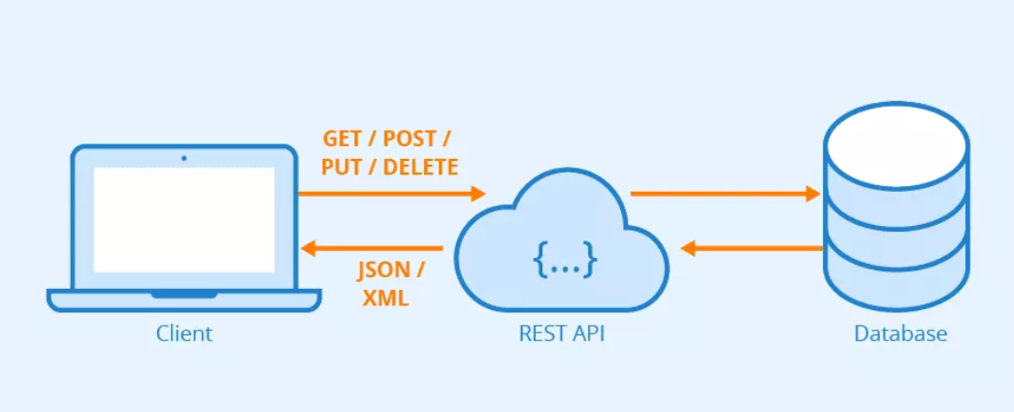
1. Présentation & installation
API => Application Programming Interface
REST => Representational State Transfer

Slide 31
1. Présentation & installation
https://expressjs.com/fr/
npm init
npm install express --save
npm install –g nodemon

Slide 32
2. Les routes + paramètres
api.get(‘url’)
Req => request
Res => resultat
api.get(url/:id)

Slide 33

4. Router & fonctions CRUD Présentation
Structuration/séparation du code
Fonction router
API Platform

Slide 34
4. Router & fonctions CRUD Exercice
Création de l’api des Participants

Slide 35
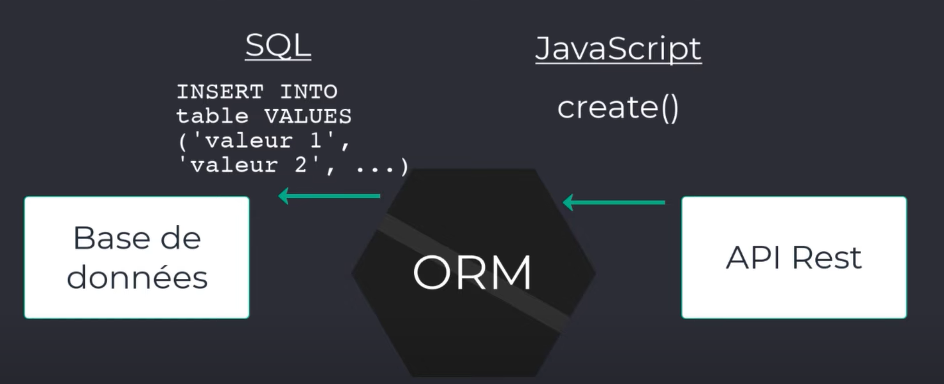
5. Base de données et ORM Présentation
Installation d’une base de données (ex: MySQL)
ORM => Object Relational Mapping
Avantages :
Zéro connaissance en SQL
Utilisation de JavaScript
Abscration bdd
Manipulation objets
Requests simples fournis
findAll, findOne..etc

Slide 36
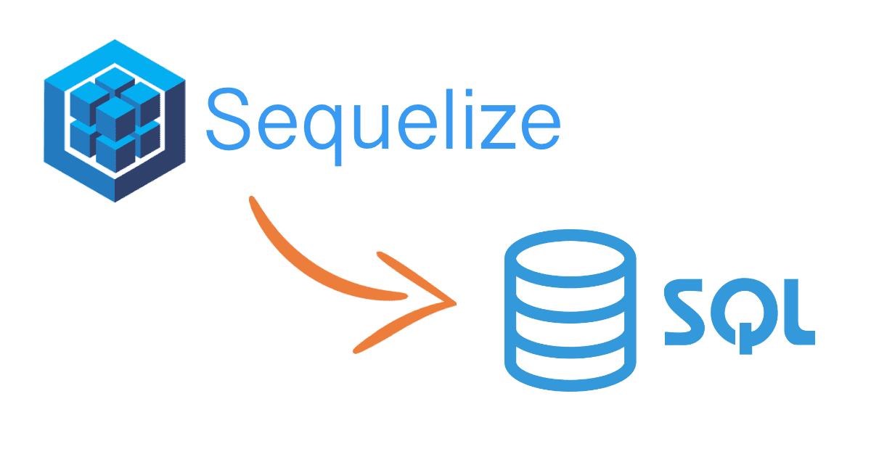
5. Base de données et ORM Présentation
ORM JavaScript
Gére les traitements async
Supporte :
Mysql, Pgsql..etc
npm install sequelize --save
npm install mysql
npm install mysql2

Slide 37
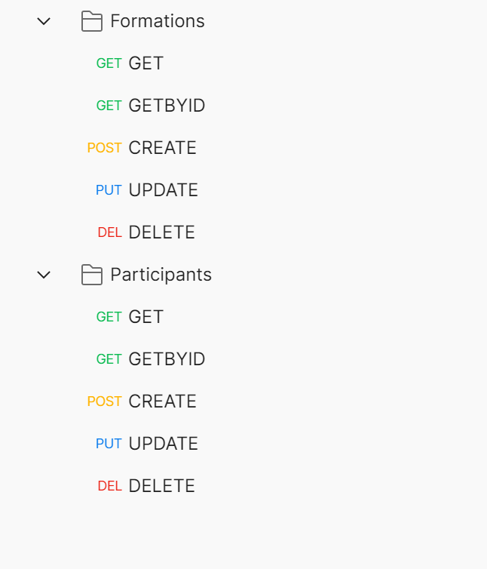
5. Base de données et ORM Exercice
Création du modèle Participant
Création des services Participant

Slide 38
5. Authentification JWT Présentation
Accès sécurisé aux Apis
Identifiant & mot de passe
Encrypter le mot de passe
Basic authentification
Bcrypt

